Slide 1
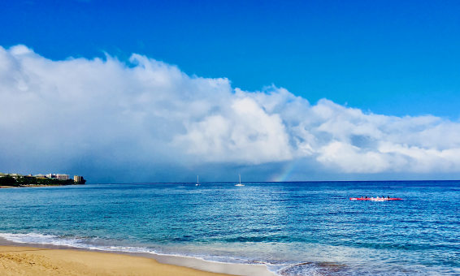
오키나와의 모든 것
22365418/ 박미래

Slide 2
목차
1. 오키나와는 어떤 곳인가?
2. 오키나와의 역사 류큐 왕국
3. 오키나와 가볼 만한 곳
4. 오키나와 맛집
5. 오키나와 코스 추천
6. 영상으로 보는 오키나와

Slide 3
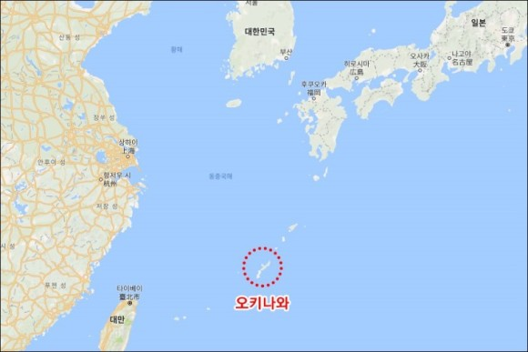
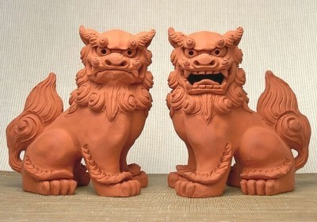
오키나와는 어떤 곳인가?
오키나와는 일본의 지역 중 최남서단에 위치한 곳으로, 일본에서 가장 남쪽에 위차한 현인 오키나와현 지역을 말한다. 과거 류큐 왕국이 있었기에 류큐라고 불리기도 한다.
- 오키나와는 자연경관은 물론 독특한 역사 문화와 오키나와 현의 가장 큰 섬으로서 정치, 경제, 행정, 역사, 문화의 중심이 되는 섬이다.

Slide 4

오키나와의 역사 류큐 왕국
한 줄 정리
1429년 류큐 통일
→류큐 왕국으로 건국
1609년 사쓰마 번의 침략
→에도 막부의 아마미 군도 점령
1872년 일본 제국이 속령으로 선언
1879년 일본 제국에 강제 병합되어 멸망
류큐 왕국 국기

Slide 5
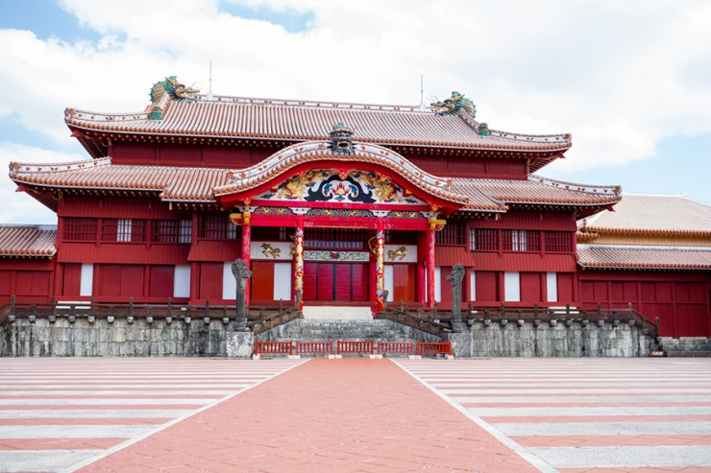
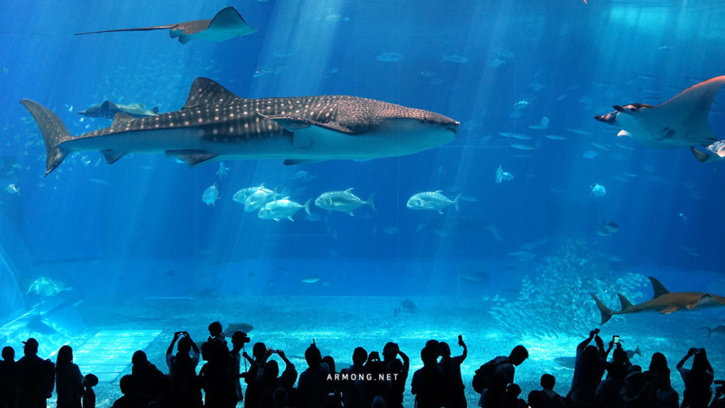
오키나와 가볼 만한 곳
슈리 성
류큐 왕국의 역사가 있는 곳
2.오키나와 츄라우미 수족관
‘아름다운 바다’ 라는 뜻의 북부 대표 관광지인
세계 2위 규모의 거대 수족관

Slide 6
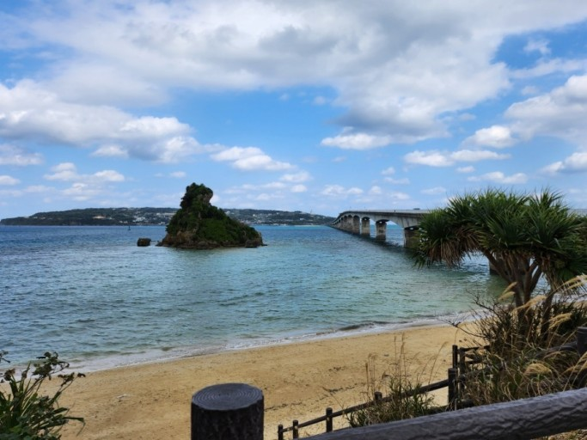
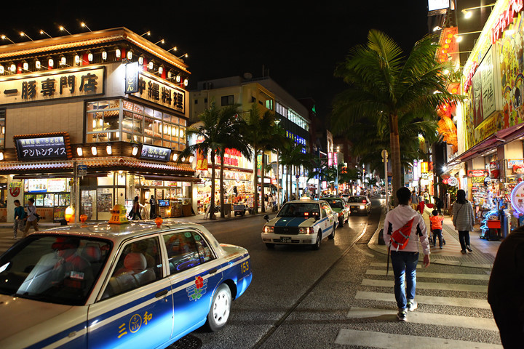
오키나와 가볼 만한 곳
3. 고우리 대교
2005년 개통한 오키나와에서 가장 긴 해중
도로이며 북부 최고의 해중 도로
4. 오키나와 국제 거리
전쟁 후 도시 복구 과정에서 가장 눈부시게
발전한 여행자라면 꼭 들르는 나하의 대표 명소

Slide 7
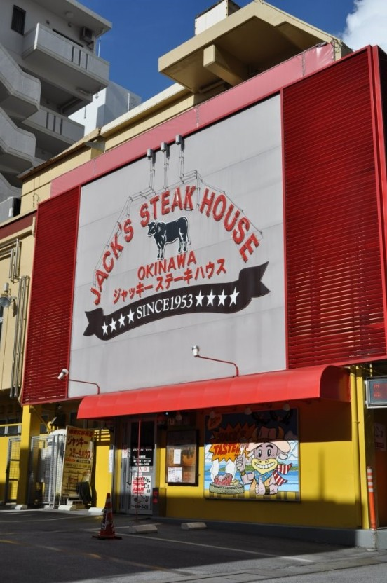
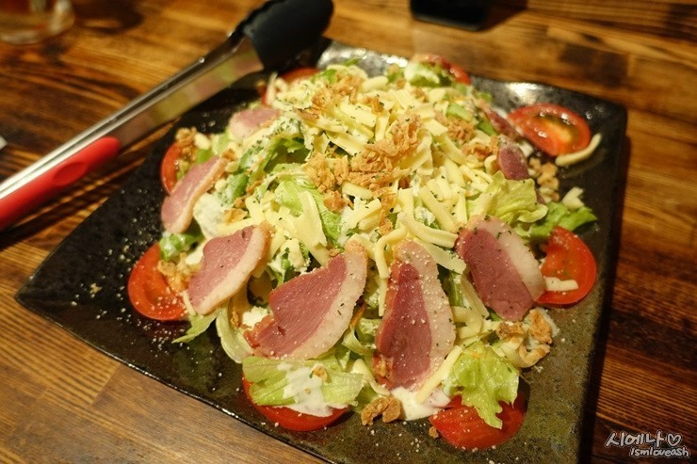
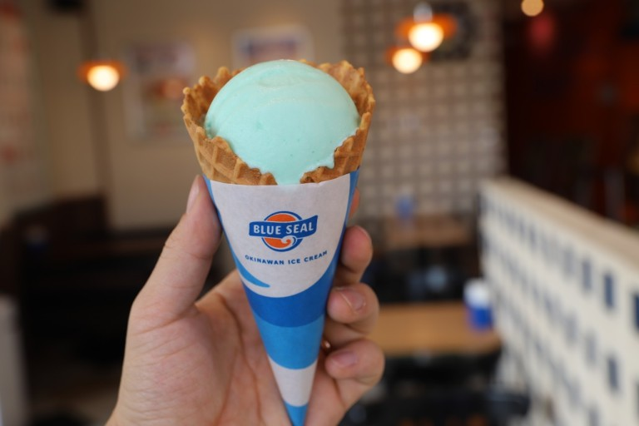
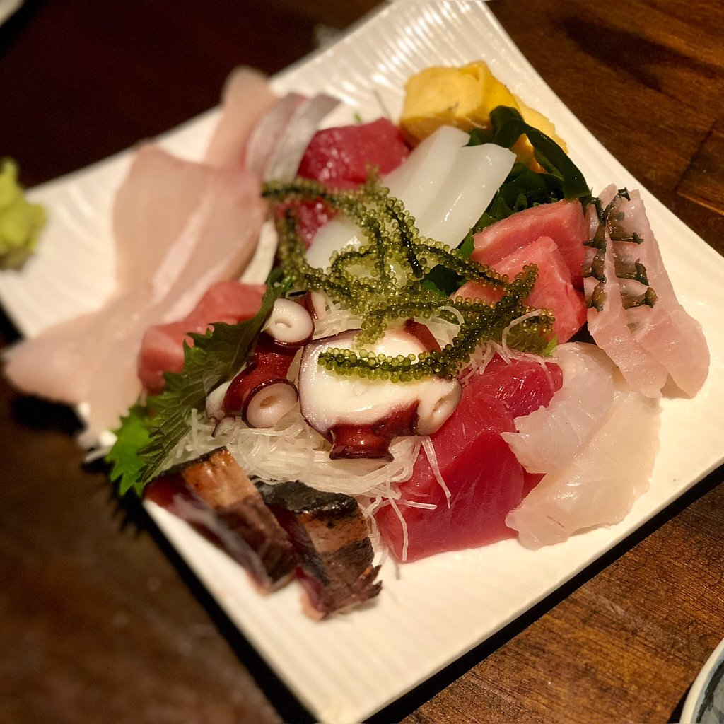
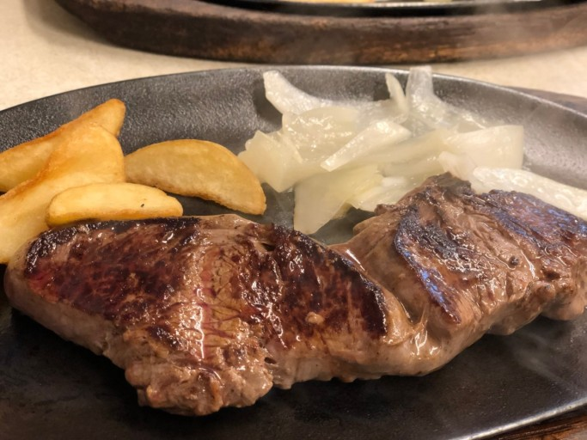
오키나와 맛집
잭스 스테이크 하우스
2. 웨렌스 플레이스
3. 히토시 이시간토점
4. 블루씰 아이스크림 데포아일랜드점

Slide 8
오키나와 코스 추천
자연 속에 남은 왕실의 흔적 따라 여행하는 오키나와 하루 코스
경유지: 5곳 소요시간: 5시간 총 거리: 5km
코스: 벤자이텐도-슈레이문-슈리 성-슈리소바-시키나엔
오키나와의 맛과 멋이 듬뿍! 오키나와 나하 하루 코스
경유지: 5곳 소요시간: 5시간 총 거리: 5.5km
코스: 나미노우에 신사-오키나와 국제거리- 제1 마키시 공설시장- 쓰보야 도자기 거리-오키나와 국제 포장 마치 거리

Slide 9
영상으로 보는 오키나와
오키나와 여행! 14분안에 다 담았습니다. – YouTube

